Slide 1

Разработка веб-приложения для онлайн продажи одежды
Белавина Дарья
Зыкова Ева

Slide 2
Цель проекта
Создание удобного веб-приложения для продажи одежды онлайн, которое обеспечивает пользователям простой доступ к широкому ассортименту товаров, возможность оформления заказов и управления личными данными

Slide 3
Структура веб-сайта
Наше веб-приложение представляет собой ресурс с интуитивно понятным интерфейсом
Главная страница, на которой представлен список товаров с возможностью перейти на страницы товаров или совершить покупку
Страница профиля, где пользователи могут редактировать свои данные
Страницы товаров для подробного ознакомления с продукцией
Страница оформления заказа

Slide 4
Технологии
Для разработки нашего проекта мы использовали
Frontend: HTML, CSS, Bootstrap
Backend: Python, Flask
База данных: SQLite
Реализация аутентификации и авторизации пользователей: Flask-Login

Slide 5
Перспективы развития
Фильтрация товаров
Раздел избранное
Добавление платёжной системы
Отзывы

Slide 6
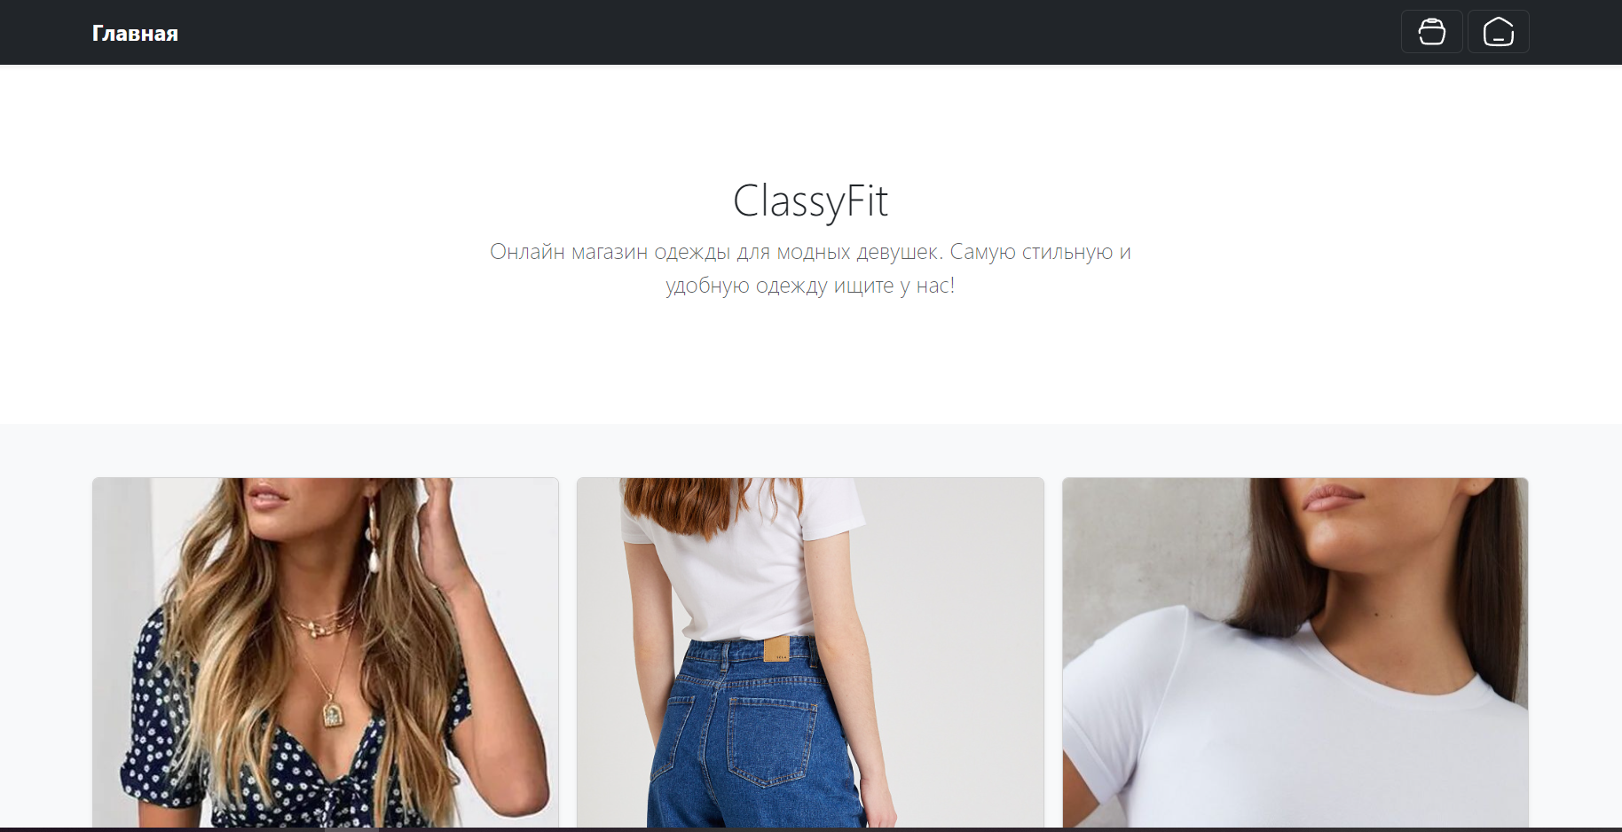

Slide 7
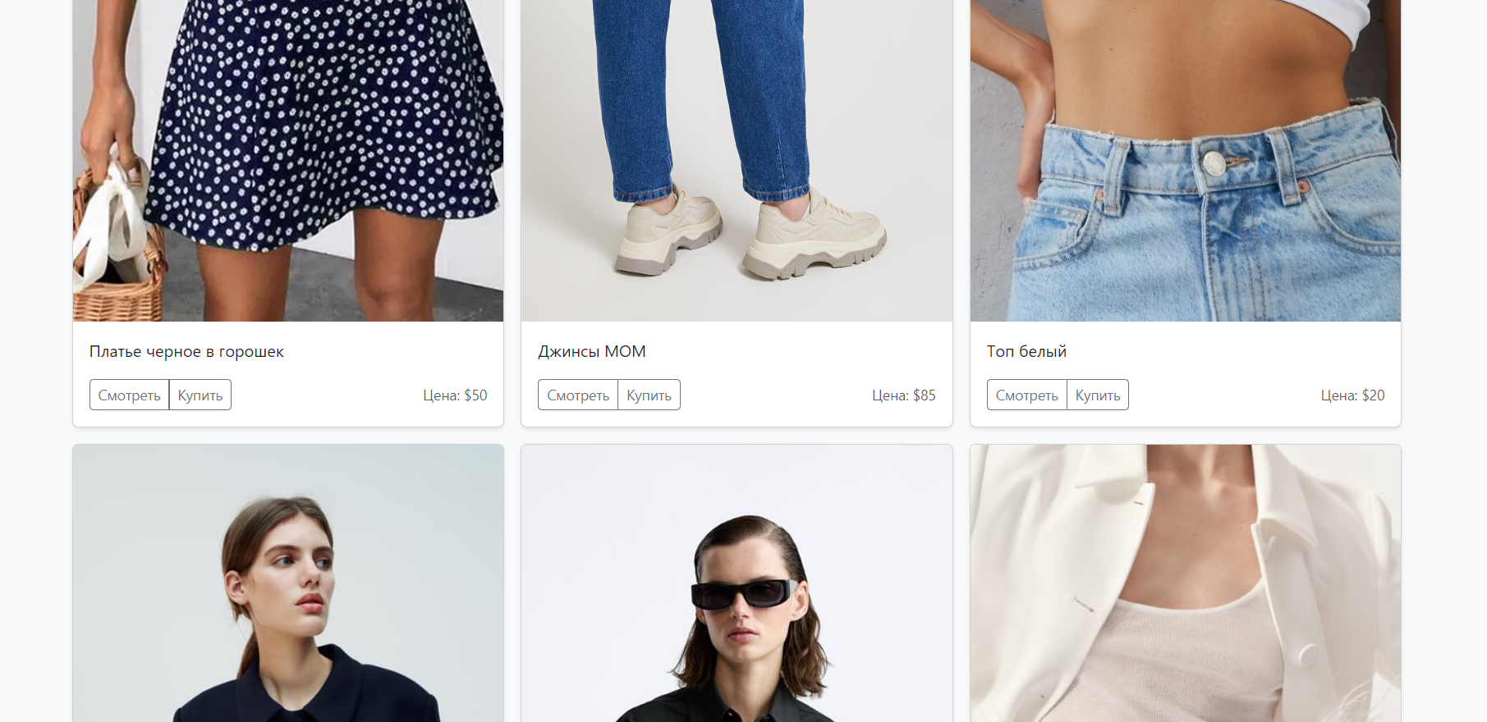

Slide 8
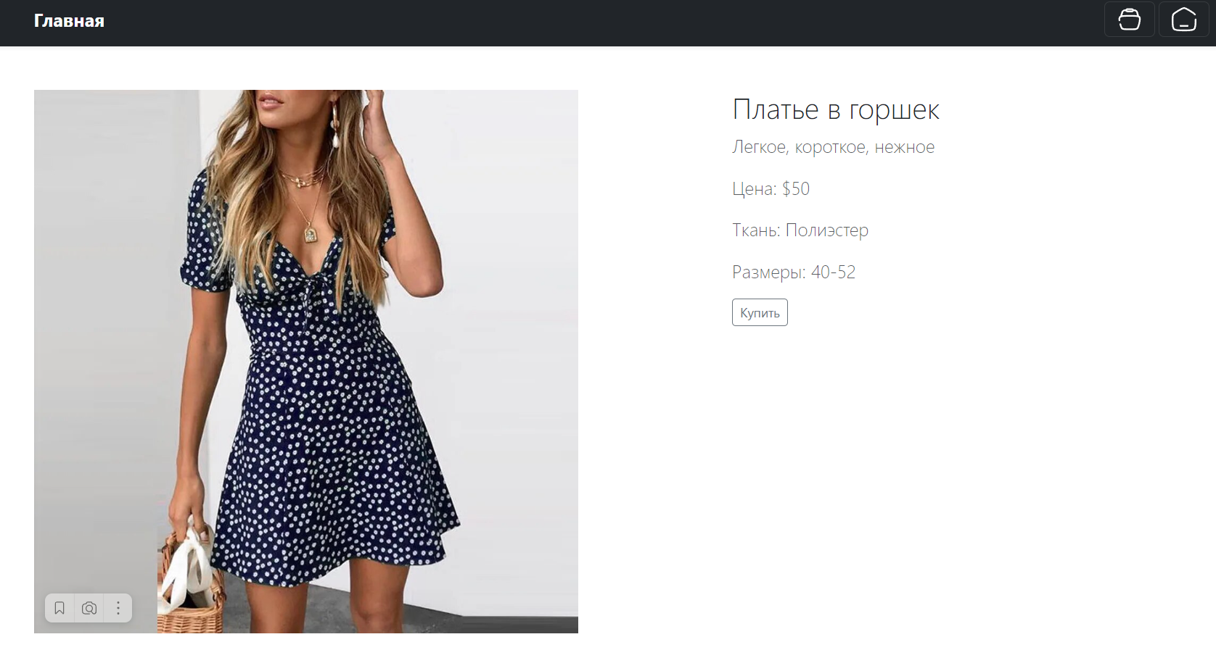

Slide 9
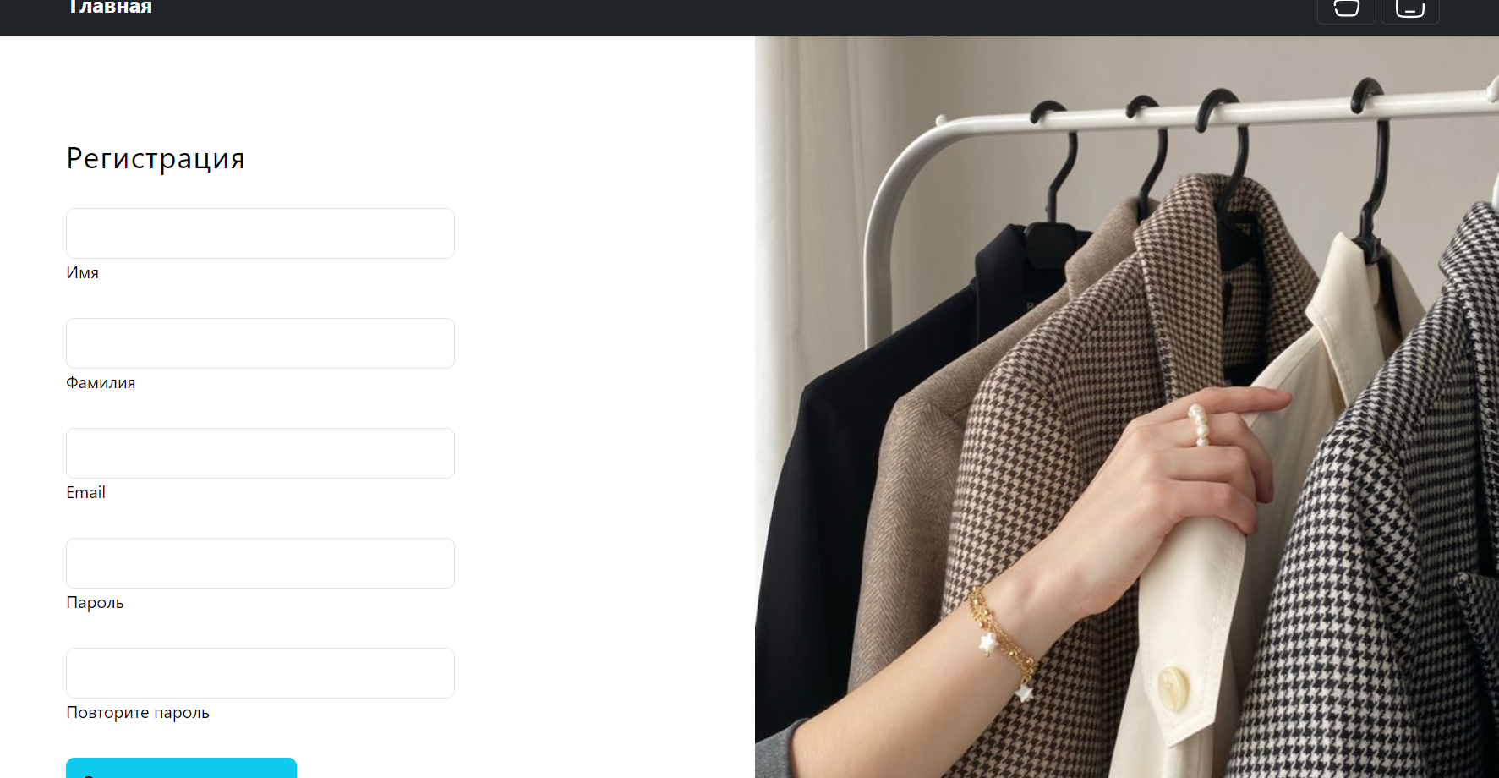

Slide 10
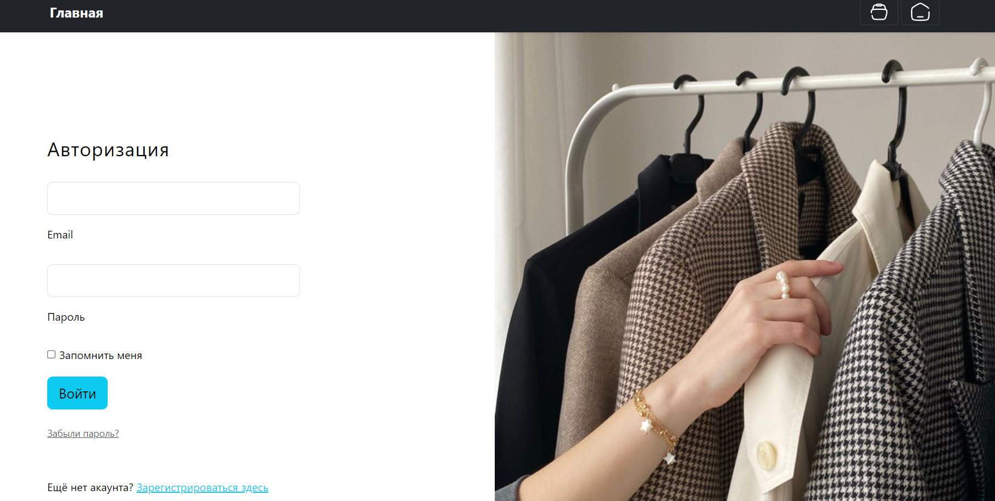

Slide 11
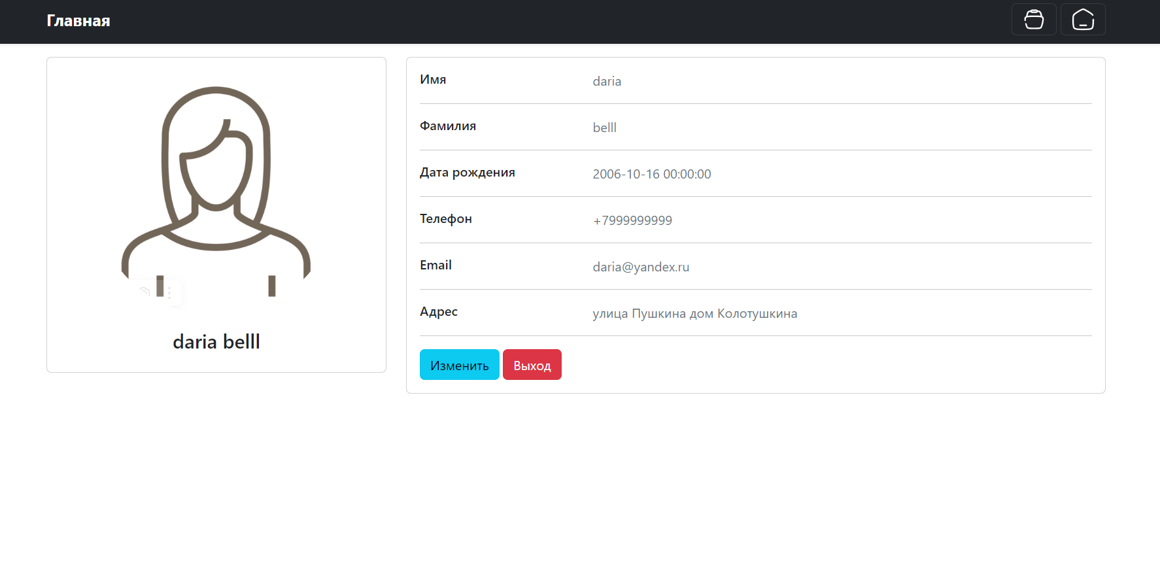

Slide 12
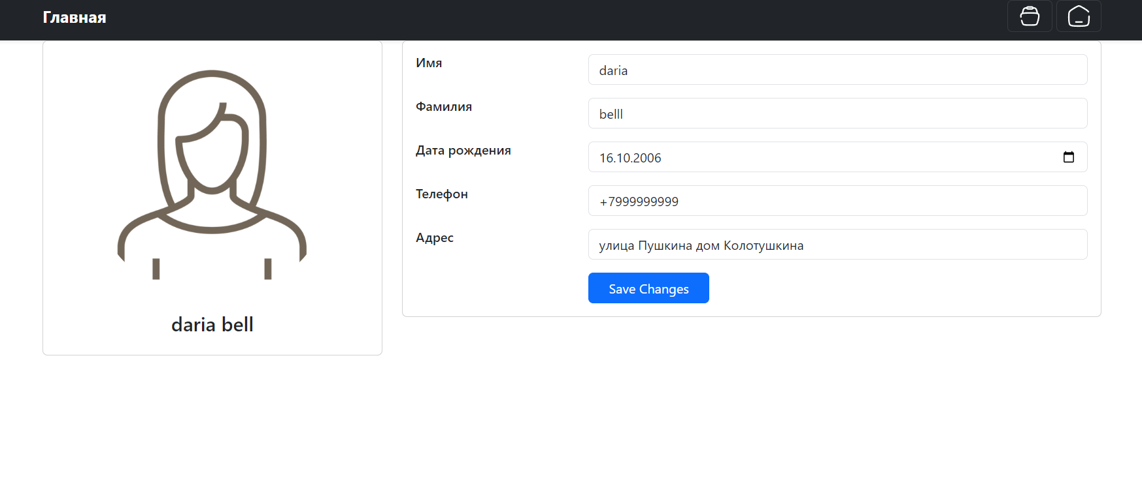

Slide 13
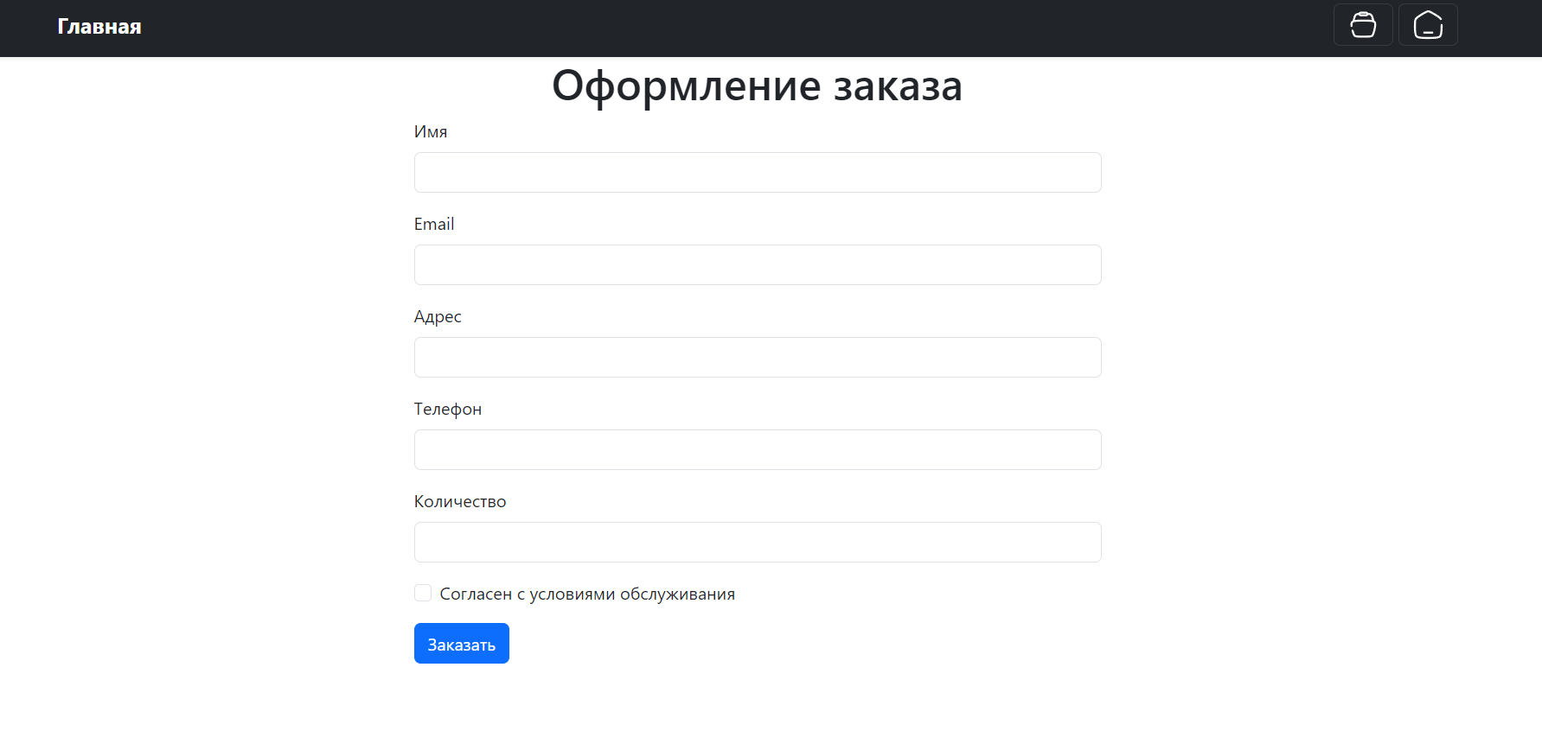

Slide 14
Спасибо за внимание

